Slide 1

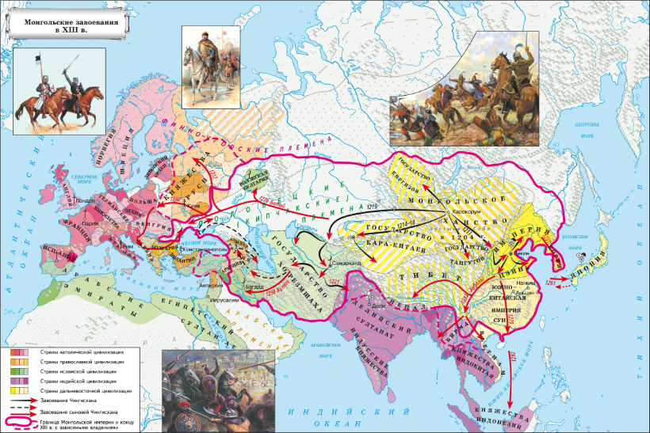
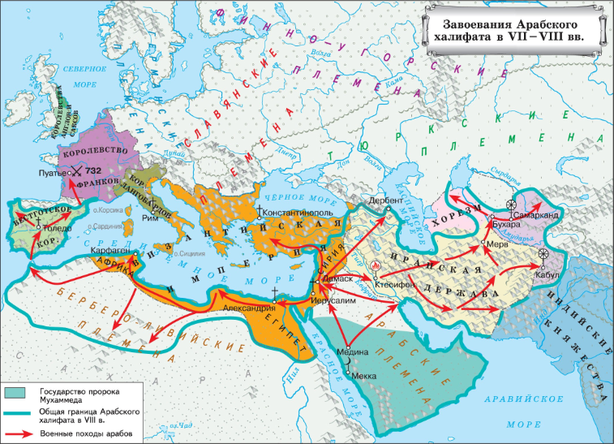



ОПРЕДЕЛЯЕМ ПРОБЛЕМУ
Арабские завоевания
Монгольские завоевания
Notes:
Анимация построена на триггерах. Щелчок по названию карты выводит и сворачивает увеличенную карту

